Slide 1
Hyvinvointialueen päätöksen valmistelu
Kaisa Kamppi, hallinnon erityisasiantuntija
23.3.2022

Slide 2
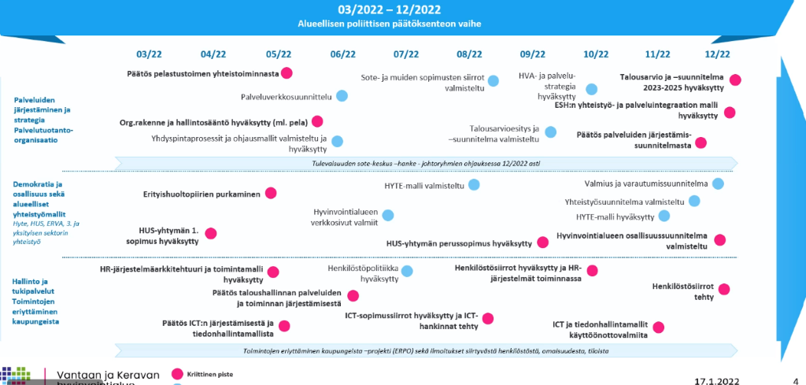
Suurien päätösten vuosi

Slide 3
Hyvinvointialueen poliittinen toimielinrakenne
Varsinaista lainmukaista päätösvaltaa
Lausuu, seuraa ja koordinoi toimintaa
Aluevaltuusto
Ylin päätäntävalta
Periaatteet, strategia, talousarvio ja raamit
Aluehallitus
Talous, toiminta ja hallinto
Yksilöjaosto
Yksilöä ja perheitä koskevat sosiaali- ja terveysasiat (esim. oikaisuvaatimukset)
Kansalliskielilautakunta
Kaksikielisten palvelujen seuranta
Kieliohjelman laadinta
Kielellisten oikeuksien toteutuminen
Tarkastuslautakunta
Tarkastaa ja seuraa hyvinvointialueen toimintaa ja sen strategia toteutumista
Edunvalvontajaosto
Tehtävät tarkentuvat
Pelastuslautakunta
Tehtäviä ei vielä määritelty
Lähidemokratia- ja osallisuuslautakunta
Osallisuuden edistäminen
Yhteistyö järjestöjen ja vaikuttamistoimielimien kanssa
Vuorovaikutteisuus ja asiakaslähtöisyys
Aluevaalilautakunta
Päättää aluevaaleihin liittyvistä asioista
Vaikuttamistoimielimet
Nuorisoneuvosto
Vammaisneuvosto
Vanhusneuvosto
Monikulttuurisuusasiain neuvottelukunta
Tulevaisuusjaostot
Lasten, nuorten ja perheiden palvelut
Aikuissosiaalityö- ja vammaispalvelut
Terveydenhuollon palvelut
Vanhuspalvelut

Slide 4
Päätösten eteneminen
Lautakunnat ja jaostot
Vaikuttamistoimielimet
Aluehallitus
Aluevaltuusto

Slide 5
Asioiden valmistelu toimielimiin
Sisäinen työstöä:
  Mitä pitää viedä päätöksen tekoon ja miksi?
  Onko asia päätös vai tiedoksi menevä asia?
  Kuka esittelee asiaa kokouksessa?
Esityslistatekstin ja liitteiden laatiminen
  Laatikaa asialle päätösehdotus:
    Kuvaus ja perustelua asialle
    Päätösehdotuksenne toimielimelle
    Listaus liitteistä
Asiakirjat toimitetaan hallintotiimille
  Viemme nämä asianhallintajärjestelmään ja tarkastamme oikeellisuuden ja kieliasun.
    Olemme mahdollisesti valmistelijaan yhteydessä asiaan liittyen (esimerkiksi jos meillä olisi jotain muutosehdotuksia)
  Kääntäjä kääntää aluehallitukseen menevät asiat ja näiden liitteet
  Lista toimitetaan luottamushenkilöille ja julkaistaan

Slide 6
Aikataulu keväälle 2022 – Aluehallitus &-valtuusto
Asiat ja liitteet valmiina | Listapäivä | Aluehallituksen kokous | Valtuuston kokous
28.3.2022 | 31.3.2022 | 7.4.2022 | 19.4.2022
14.4.2022 | 21/22.4.2022 | 27.4.2022 | 31.5.2022
6.5.2022 | 12.5.2022 | 18.5.2022
25.5.2022 | 2.6.2022 | 7.6.2022 | 21.6.2022
10.6.2022 | 16/17.6.2022 | 22.6.2022 | -> Elokuun kokoukseen

Slide 7
Lopuksi
Muiden toimielinten ja vaikuttamistoimielinten toiminta:
  Aikataulu ja toiminnan aloitusta suunnitellaan lähiviikkoina.
  1. kokoukset loppukeväästä.
Hallintosääntö (viimeisin versio)
  file:///C:/Users/kaisa.kamppi/Downloads/Luonnos%20hyvinvointialueen%20hallintos%C3%A4%C3%A4nn%C3%B6st%C3%A4%20(aluehallituksen%2015.3.%20esitys%20aluevaltuustolle).pdf%20(1).pdf
  Yhteystiedot:
  Kaisa.kamppi@vantaa.fi myös Teamsin kautta voi viestitellä
  Riikka.liljeroos@vantaa.fi

Slide 8
Kiitos!

